Slide 1
情報数理特論B
2019年度
～ 授業紹介 ～

Slide 2
オリエンテーション（本日の内容）
「2019年度 情報数理特論B」学習支援ページの確認 （シラバスの確認）
非公開コンテンツの閲覧方法について
全てココからチェック
http://kouyama.sci.u-toyama.ac.jp/main/education/2019/infomath/
オリエンテーションに引き続き講義（授業紹介）を行います。

Slide 3
QRコード（２次元コード）
＊QRコードは（株）デンソーウェーブの登録商標です
Notes:
型番：６（４１），誤り訂正レベル：Ｈ，２００％

Slide 4
日本生まれのQRコード
(株)デンソーウェーブによって開発 自動車に納める自動車部品を効率的に管理するため
高速読み取りを重視 Quick Response Code が 「QRコード」の名称の由来
日本工業規格（JIS X 0510） 「QRコード」という名称は商標登録されている 「QRコード」は無料で利用できる
世界の規格へ（ISO/IEC 18004）

Slide 5
なぜ「QRコード」なのか？
カメラ付き携帯電話の普及と共にQRコードと呼ばれる2次元コードを見かけることが多くなってきました。また、近年では世界中でQRコード決済と呼ばれる電子決済が盛んに利用されるようになりました。さて、このQRコードにはいかなる秘密が隠されているのでしょうか。実は、緻密な数学の理論に基づいて構成された誤り訂正符号と呼ばれる秘密が隠されています。
数学が社会で役立っている１つの例として紹介
実際に目で見ることができて、手作りできる

Slide 6
QRコード最大の特徴
バーコードが1次元コードであるのに対して、QRコードは2次元コード
バーコードの例
QRコード最大の特徴である3箇所に配置された位置検出パターン
＊世の中にはQRコード以外にも様々な2次元コードがある
Notes:
型番：６（４１），誤り訂正レベル：Ｈ，２５０％

Slide 7
QRコードの主な特徴
バーコードと同様、物品管理に適している
バーコードと同様、利用コストを抑えられる
バーコードと比べ、大量の情報が扱える
バーコードと比べ、多様な文字が扱える
高度な誤り訂正機能を備えている
歪みに強い構造となっている
高速読み込みが可能である
正しく読み込むため、印刷には注意が必要
読み取り機の構造が複雑になる

Slide 8
高度な誤り訂正機能
誤り訂正符号
汚れや、欠損等に対して、データを復元する機能を持つ
数学の様々な理論によって支えられている
Notes:
型番：６（４１），誤り訂正レベル：Ｈ，２００％

Slide 9
誤り訂正符号？情報量？
科学的に文字・画像・音（情報）を評価（定量化）する方法？
クロード E. シャノン（1916ー2001）が1948年に画期的な論文
「A Mathematical Theory of Communication
（通信に関する1つの数学的理論）」を発表
情報量（誤り訂正符号，暗号，圧縮）
現在の情報化社会を支える重要な理論である

Slide 10
クロード E. シャノン
Claude Elwood Shannon
（1916年4月30日～2001年2月24日）
＊後に、「情報理論の父」と呼ばれる
http://www.bell-labs.com
/news/2001/february/26
/shannon2_lg.jpeg
http://www.bell-labs.com
/news/2001/february/26
/shannon_lg.jpeg
著作権保護画像
著作権保護画像

Slide 11
シャノンの情報理論
情報を確率的概念として定義
情報を定量化するために情報量を定義 （情報量の単位としてビットを導入）
情報源を定義し、情報源が発する情報量を計算できること
通信系のモデルを示し、通信路容量を定義し、この通信路容量を超えなければ適当な符号化により誤りなしに伝達が可能であること
誤り訂正符号

Slide 12
シャノンの通信系のモデル
誤りを訂正するための符号語の付加
誤りの検出と訂正
情報
符号語
受信語
推定情報
情報源
符号器
通信路
復号器
あて先
誤りパターン
雑音

Slide 13
符号理論（講義前半）
符号理論（広義の符号理論）
＊統計・確率論
・ 情報量（ビットの導入） ⇒ 様々なデジタル情報
誤り訂正符号理論
・ 情報の正確性
暗号理論
・ 情報の秘密性
圧縮理論
・ 情報の効率性
・・・

Slide 14
誤り訂正符号理論（講義後半）
誤り訂正符号理論
線形符号
＊線形代数学
●ハミング距離
●線形写像，像，核
●生成行列
●検査行列
巡回符号
＊代数学
算術符号.
●生成多項式
●検査多項式
●ガロア体（ガロア拡大体）
QRコード.
BCH符号
形式情報
RS符号
データの誤り訂正

Slide 15
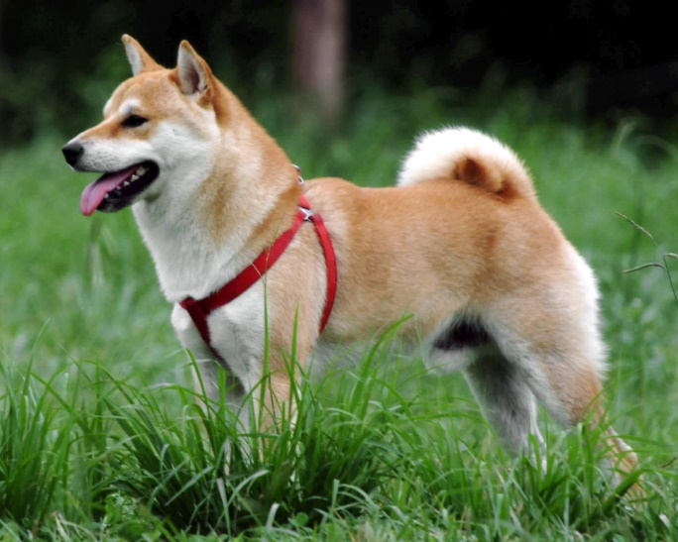
生活の中の符号理論（１）
人間が使っている言葉も符号である
いぬ
Dog
・・・
・・・
・・・
0031925
・・・
科学的に符号化
（数値で表現）

Slide 16
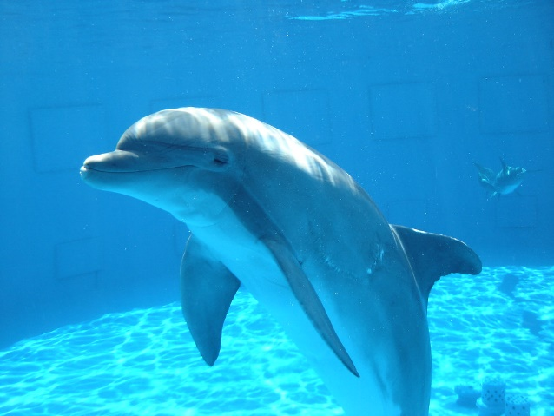
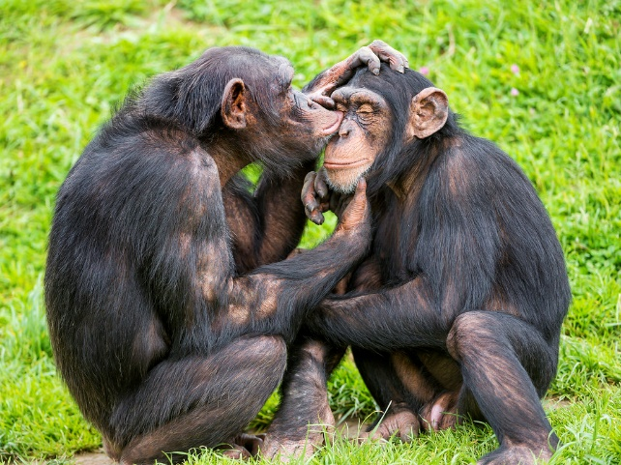
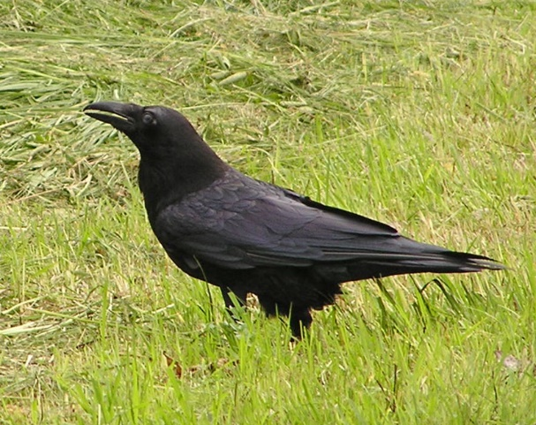
生活の中の符号理論（２）
人間だけでなく
その他の動物も（周波数やパターンを組み合わせた）音を用いて
コミュニケーションを行っており、これも一つの符号である

Slide 17
生活の中の符号理論（３）
「いぬ」を細分化すると
秋田犬 00319250001
シェパード 00319250002
ダックスフンド 00319250003
チワワ 00319250004
マルチーズ 00319250005
・・・
・・・
エントロピー増大の法則

Slide 18
生活の中の誤り訂正（1）
「おじいさんはやまへしばかりき、おばさんはかわへせんたくにいきませた」
「おじいさんはやまへしばかりに、おばあさんはかわへせんたくにいきました」 ↑ 誤り訂正された文章
人間も高度な誤り訂正能力を持っている

Slide 19
生活の中の誤り訂正（2）
英語（単語）
中国語（漢字：象形文字）
日本語（漢字＋ひらがな）
韓国語（ハングル：音を文字へ）
人間は、膨大な時間をかけ、
膨大な経験を伴って、
言語（言葉）に誤り訂正能力を備え付けた
コミュニケーション

